Slide 1

PROYECTO:
SEGUROS DE VIDA SERVIR
By: Felipe Cadavid, Astrid Carolina Diaz, Luis Angel Vanegas

Slide 2

Diseño conceptual
Para la creación de este programa se comprendieron las siguientes
Ejecuta las siguientes funciones:
Suma
Resta
Multiplicación de los dos polinomios, o coeficiente independiente
Derivada

Slide 3
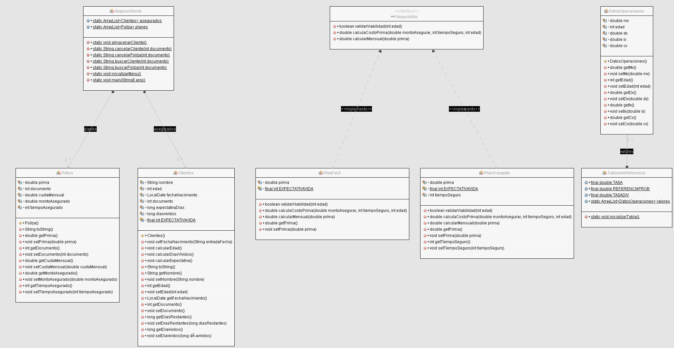
Diagrama de Clases

Slide 4
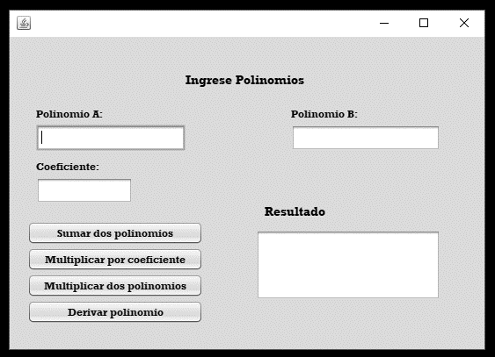
Como usar el Programa
El Programa tiene los siguientes Campos:
Ingrese Polinomio SIN ESPACIOS AQUI:
EJM: 4x2+5+3
Ingrese Polinomio SIN ESPACIOS AQUI:
EJM: 4x2+5+3
Termino indeopendiente
Selector de Operaciones
Aquí se muestra el Resultado
Como usar el Programa

